Slide 1


Slide 2

Il convient de lancer le mode diaporama pour la diffusion de la leçon en classe
Réservé à l’enseignant (e)

Slide 3

Pictogrammes
Réservé à l’enseignant (e)

Slide 4
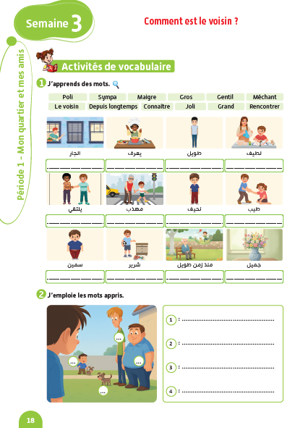
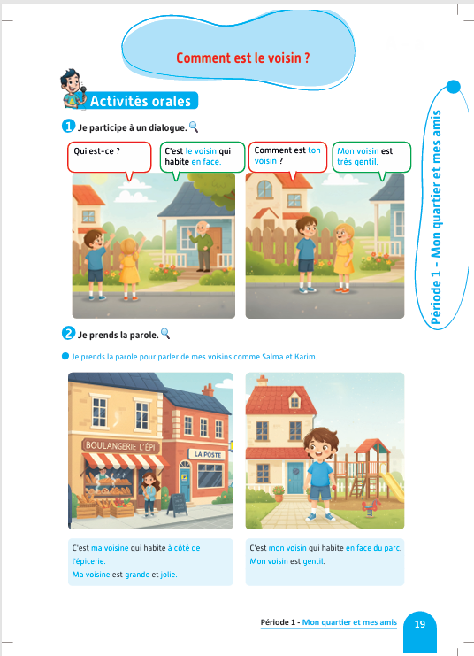
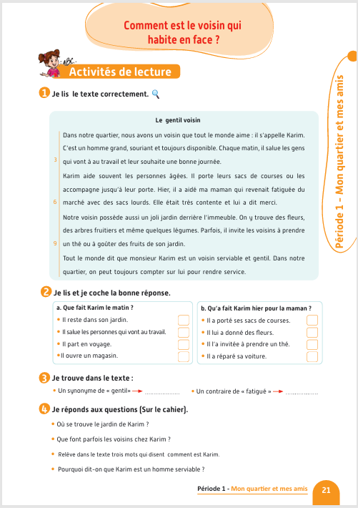
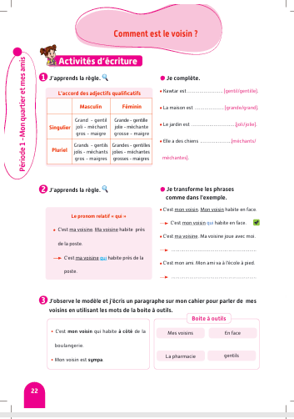
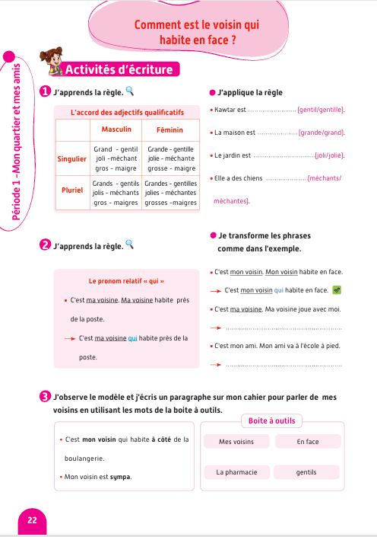
Contenu de la semaine
Réservé à l’enseignant (e)

Slide 5
Organisation de la semaine
Réservé à l’enseignant (e)
Séance 1
Présentation du vocabulaire
Exploitation du vocabulaire
Activités de vocabulaire sur livret
Oral – Dialogue
Lecture – texte (fluidité et compréhension)
Séance 5
Oral – Acte de parole 1
Ecrit – Point de langue 1
Lecture – Mots avec difficultés
Oral – Prise de parole
Ecriture – Texte
Séance 3
Oral - Acte de parole 2
Ecrit – Point de langue 2
Lecture – Phrases
Révision
Lecture offerte

Slide 6




Plan de la séance
Réservé à l’enseignant (e)
1. Présentation du vocabulaire
Le voisin - Connaître - Grand - Gentil - Rencontrer- Poli
Maigre - Sympa - Gros - Méchant - Depuis longtemps- Joli
Description de la scène
Travail sur livret

Slide 7



Bonjour les enfants ! La leçon de français commence maintenant. Soyez attentifs.

Slide 8

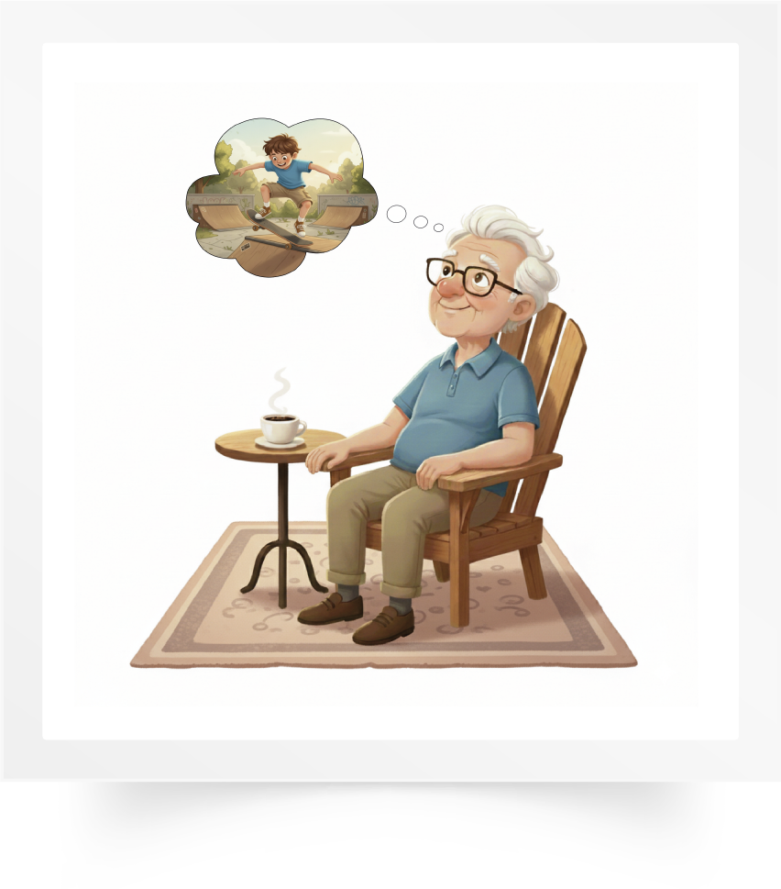

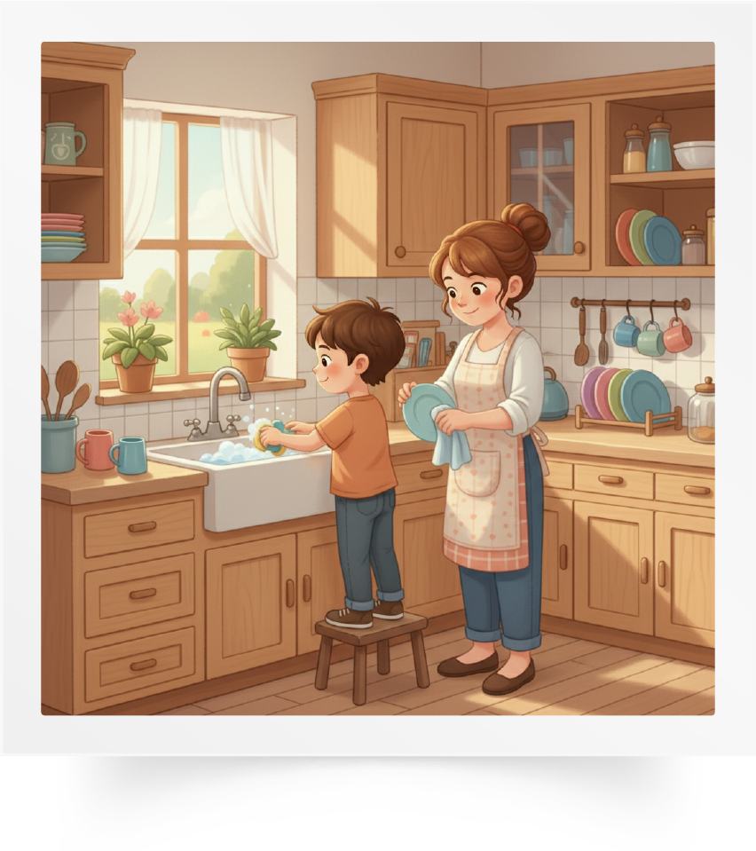
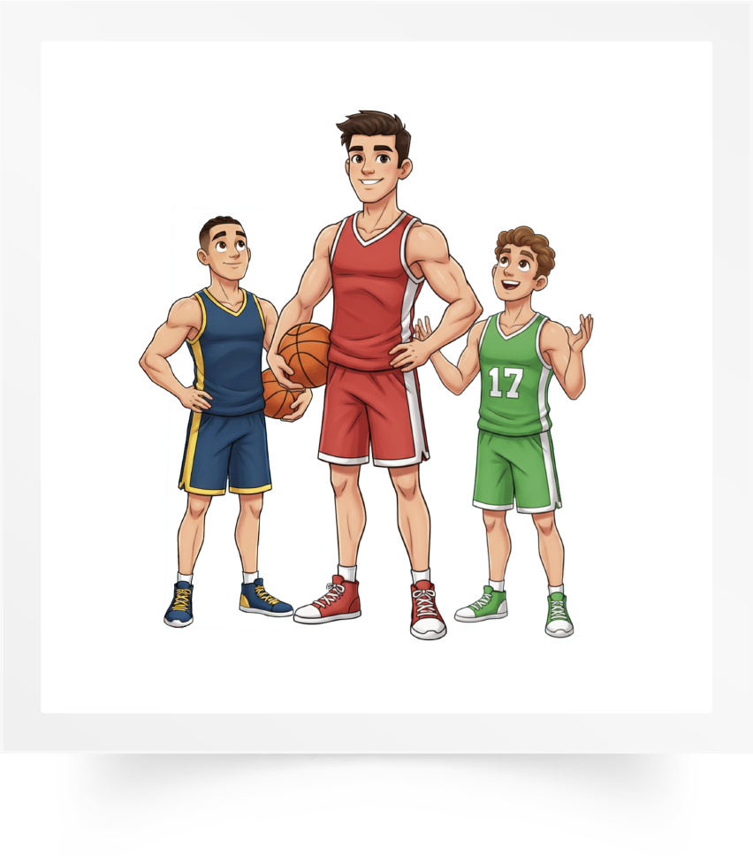
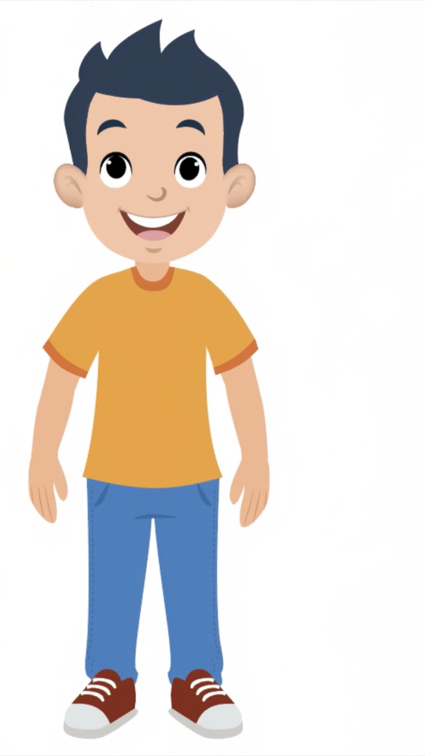
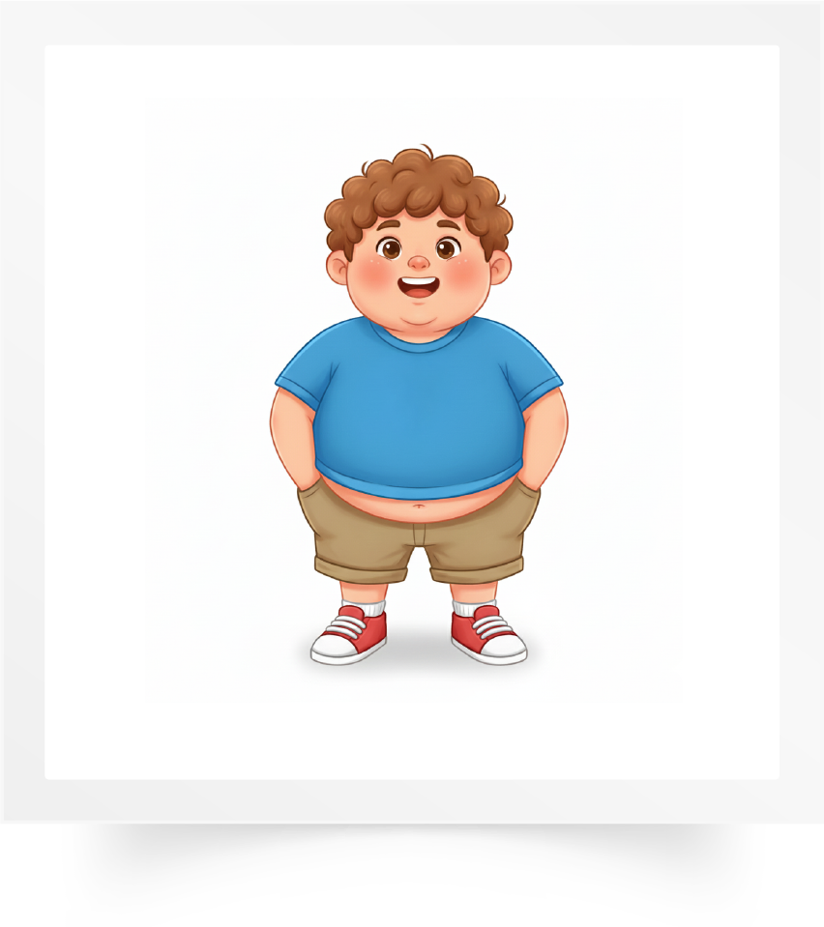
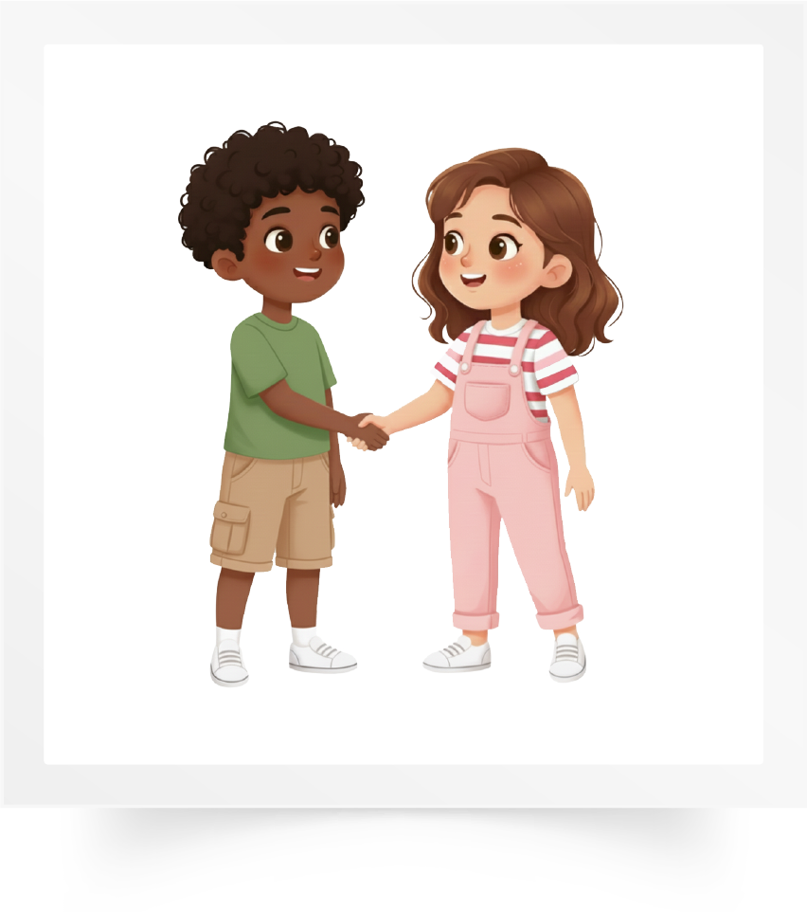
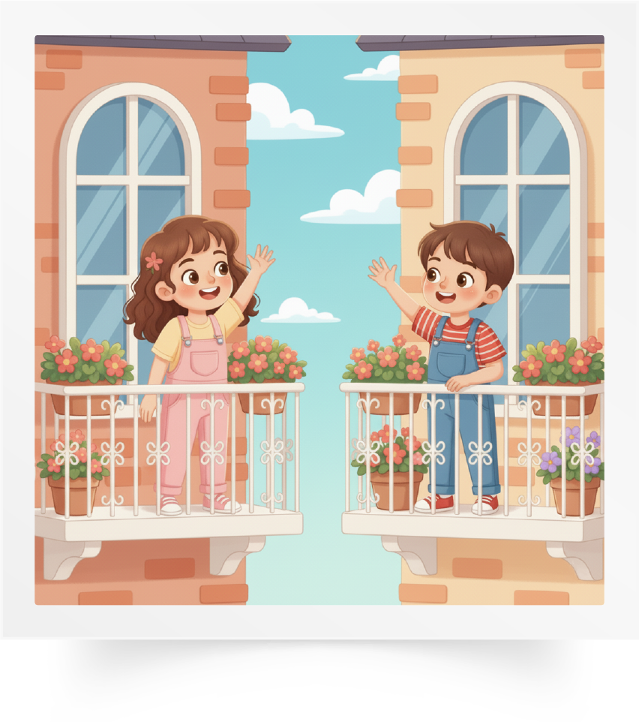
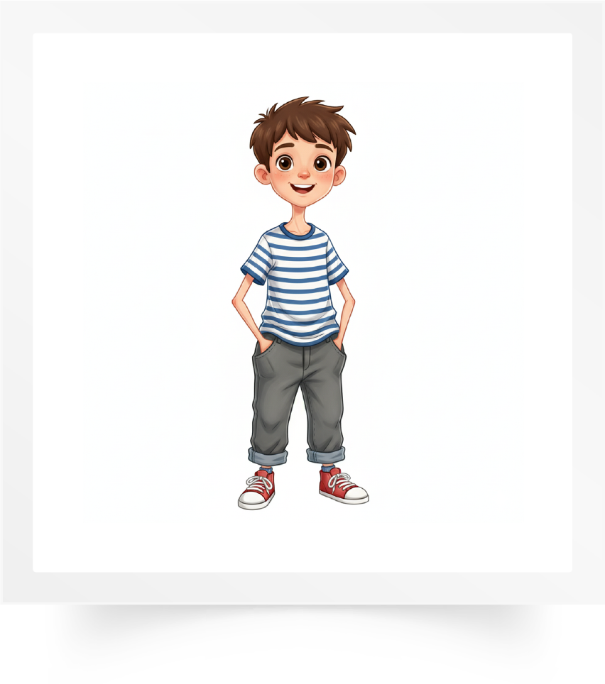
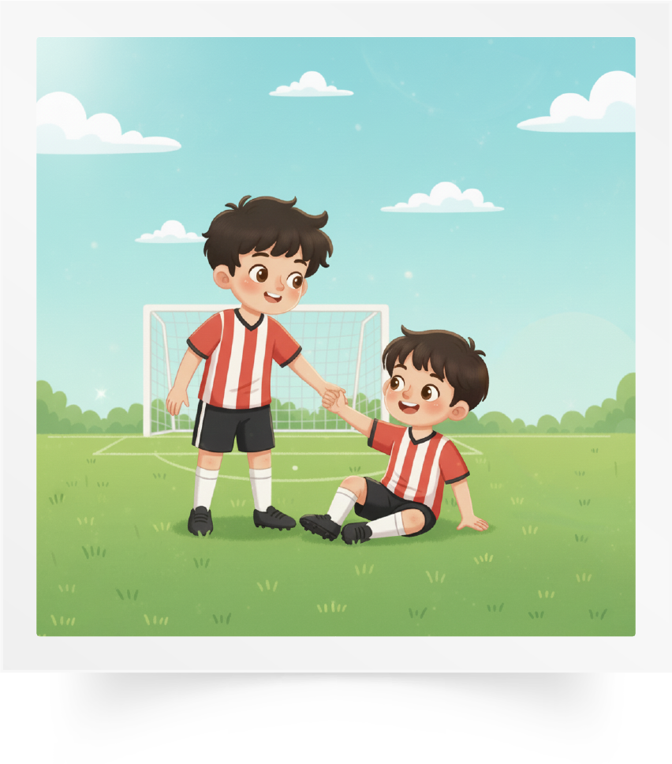
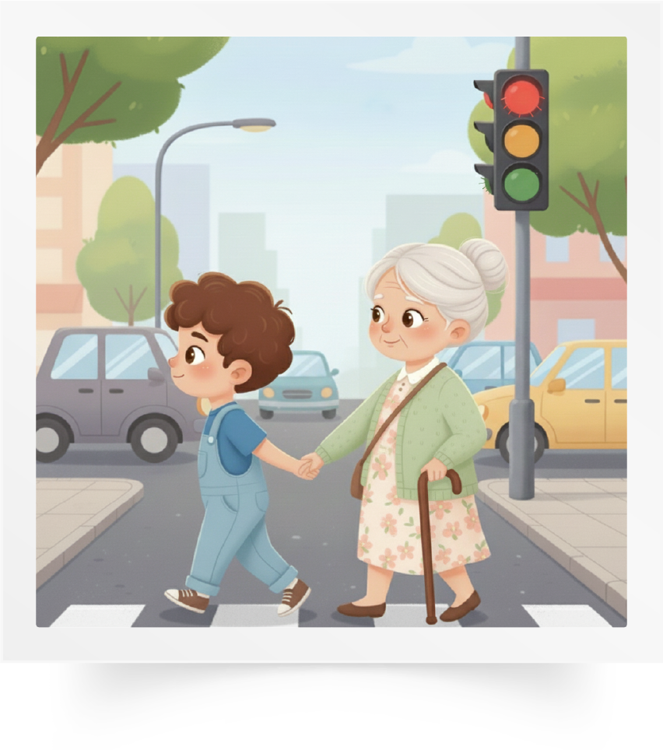
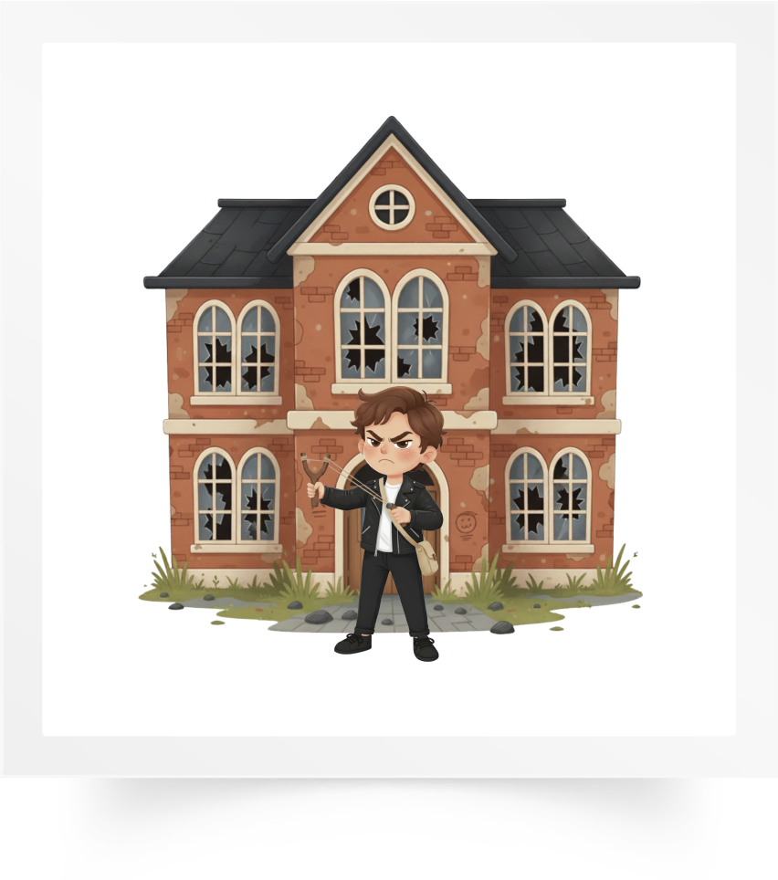

Lecture de la vidéo.

Slide 9
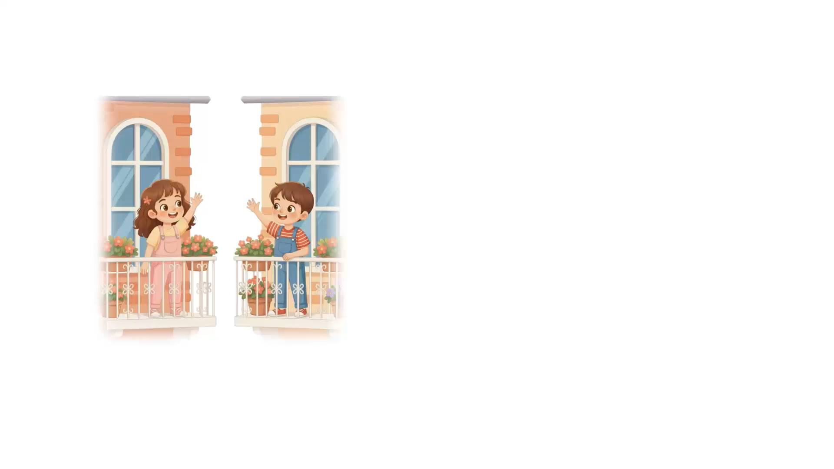
Lecture de la vidéo.

Slide 10

Qui veut répéter ?
Le voisin

Slide 11
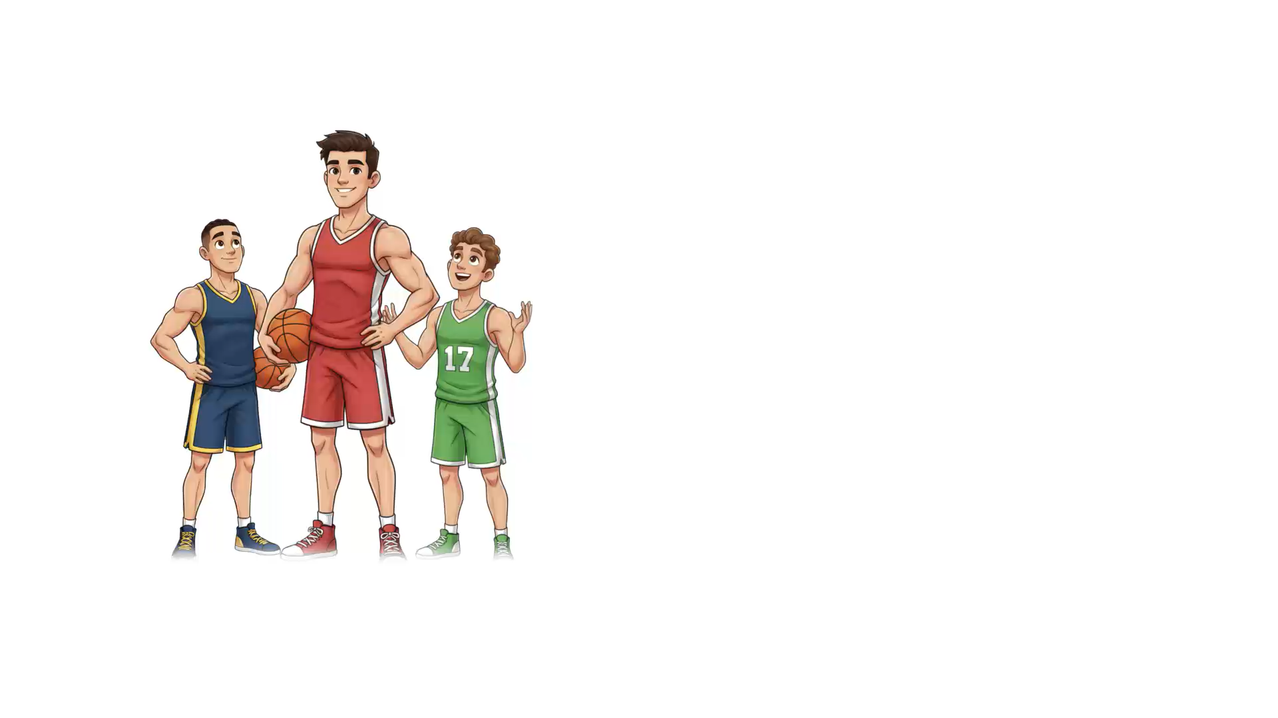
Lecture de la vidéo.

Slide 12
Qui veut répéter ?
Grand

Slide 13
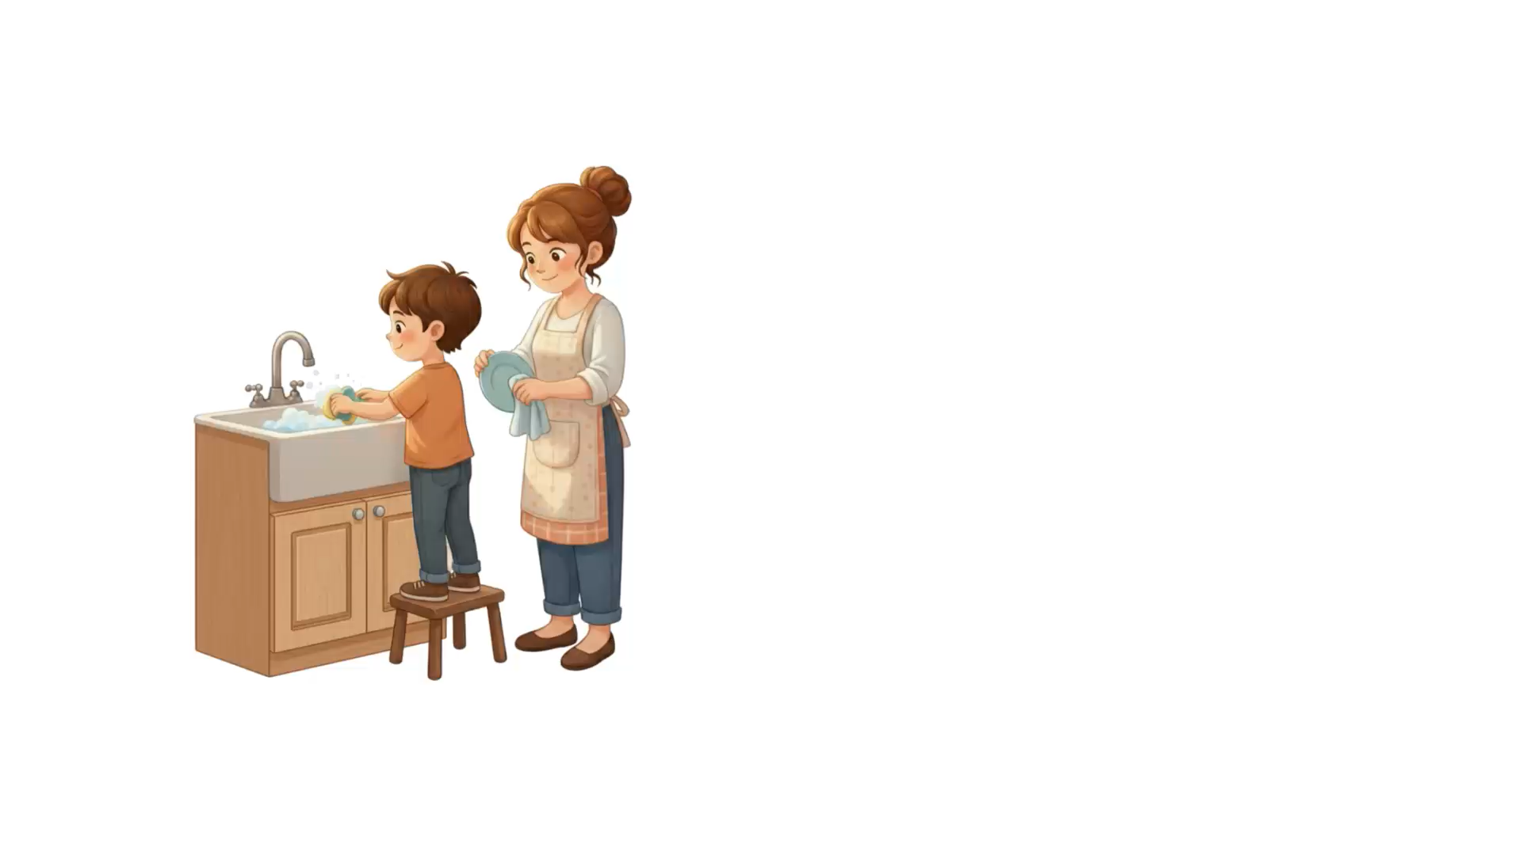
Lecture de la vidéo.

Slide 14
Qui veut répéter ?
Gentil

Slide 15
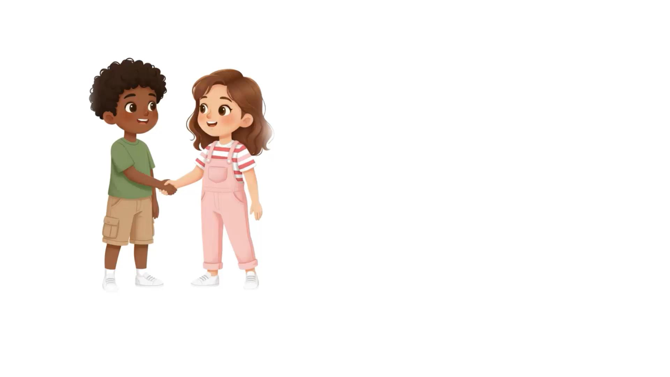
Lecture de la vidéo.

Slide 16
Qui veut répéter ?
Rencontrer

Slide 17
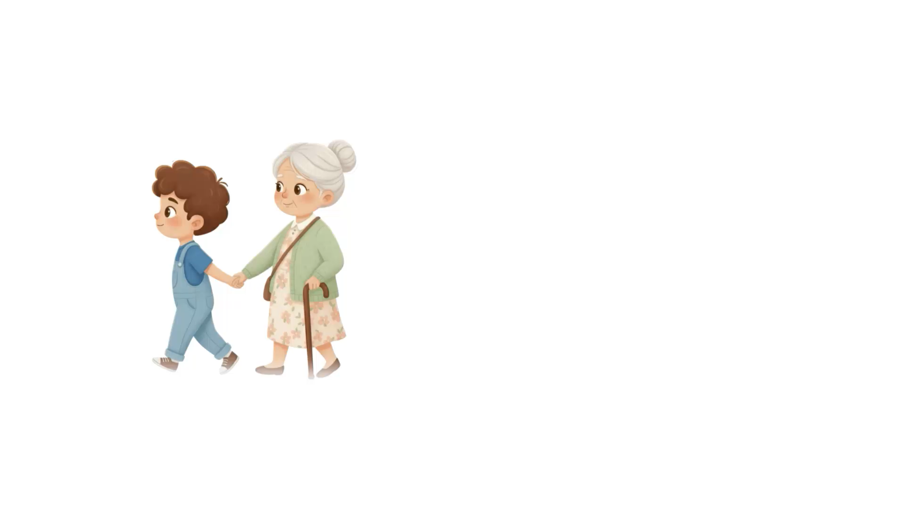
Lecture de la vidéo.

Slide 18
Qui veut répéter ?
Poli

Slide 19
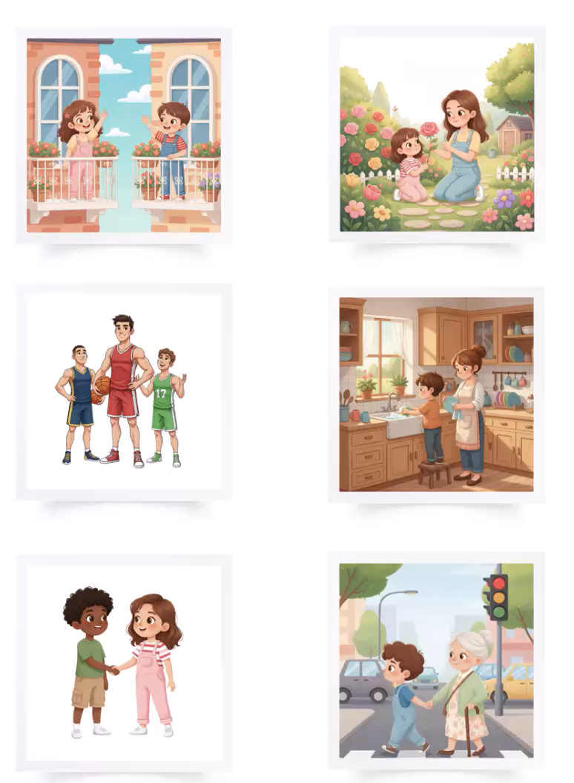

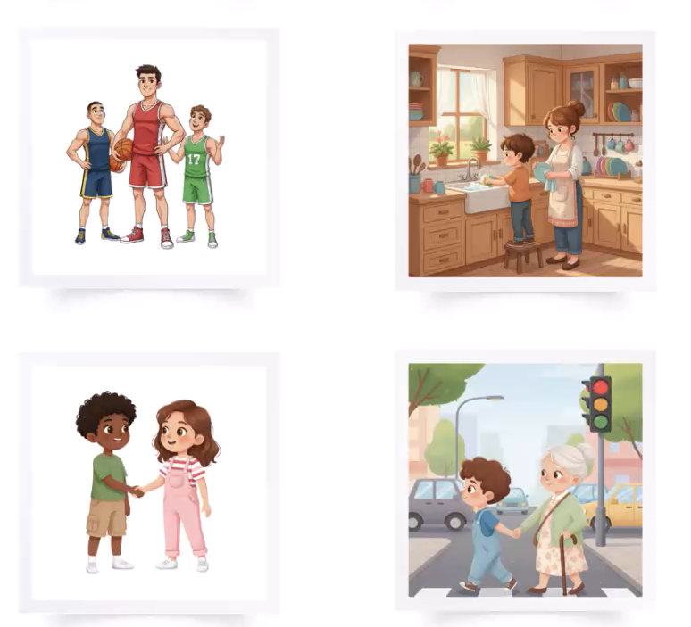
Lecture de la vidéo.

Slide 20
Répétons ensemble : Le voisin - Grand- Gentil - Rencontrer- Poli.
Le voisin
Grand
Gentil
Rencontrer
Poli

Slide 21
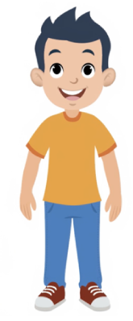
Maintenant, on va apprendre d’autres mots avec Majd.

Slide 22
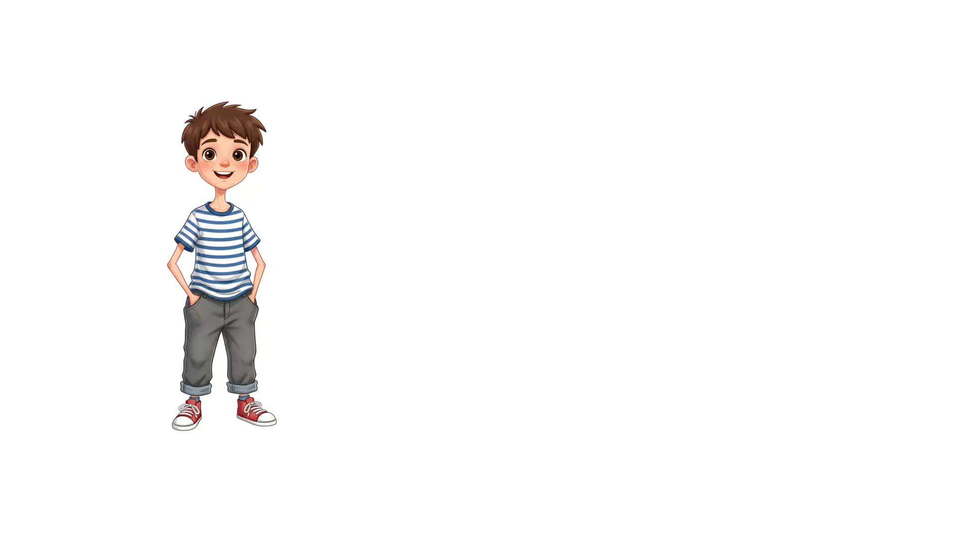
Lecture de la vidéo.

Slide 23
Qui veut répéter ?
Maigre

Slide 24
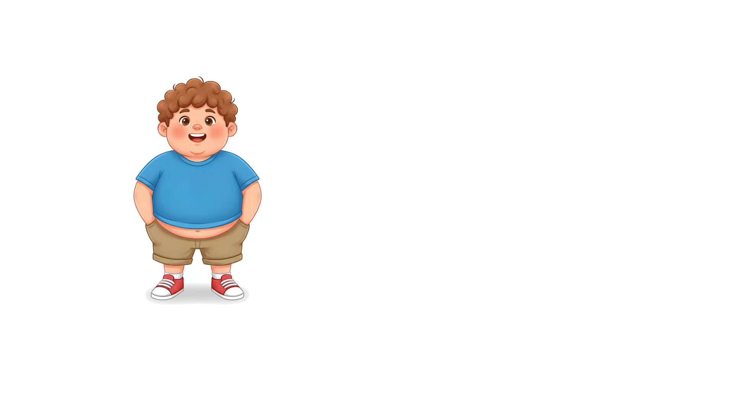
Lecture de la vidéo.

Slide 25
Qui veut répéter ?
Gros

Slide 26
Gros est le contraire de maigre.
≠
Gros
Maigre

Slide 27
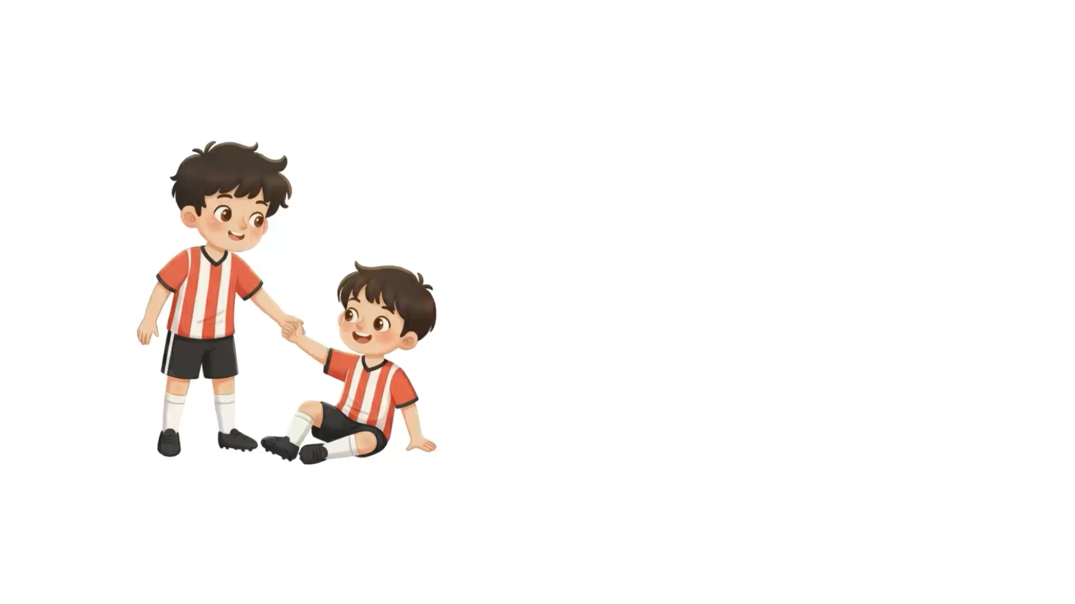
Lecture de la vidéo.

Slide 28
Qui veut répéter ?
Sympa

Slide 29
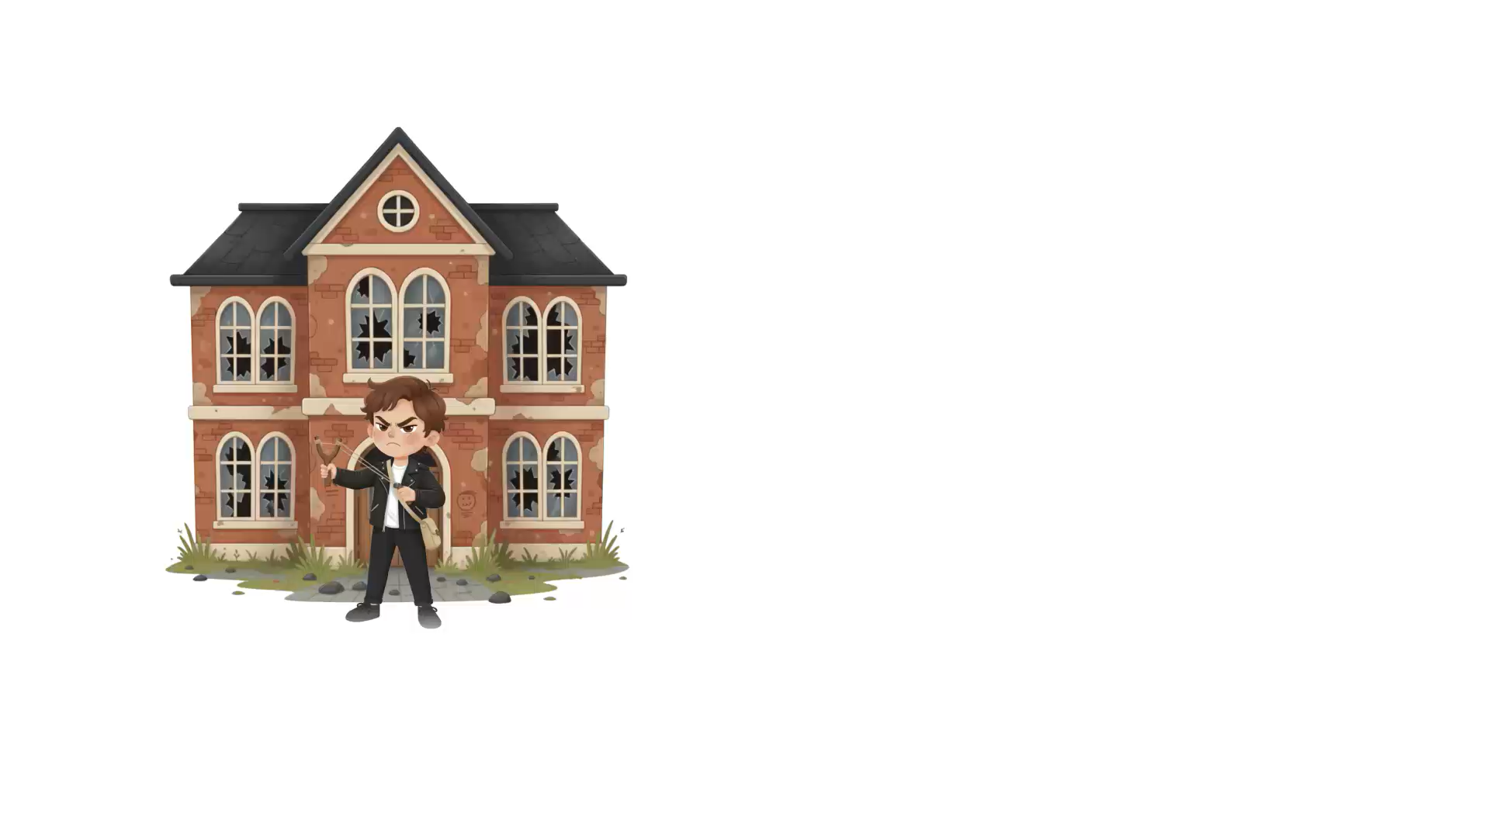
Lecture de la vidéo.

Slide 30
Qui veut répéter ?
Méchant

Slide 31
Gentil est le contraire de méchant.
≠
Gentil
Méchant

Slide 32
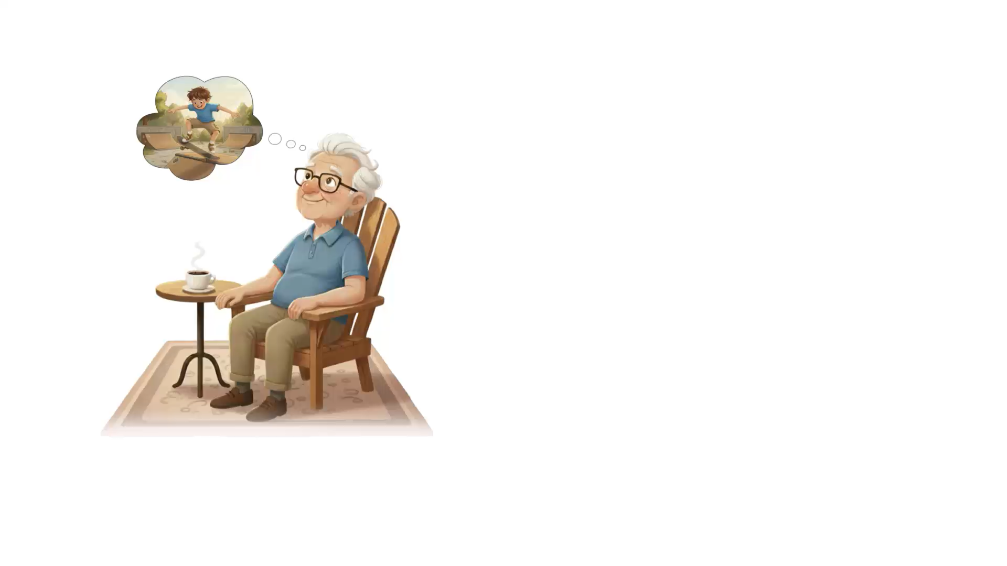
Lecture de la vidéo.
Vidéo de:
Depuis longtemps

Slide 33
Qui veut répéter ?
Depuis longtemps

Slide 34

Lecture de la vidéo.

Slide 35
Qui veut répéter ?
Joli

Slide 36
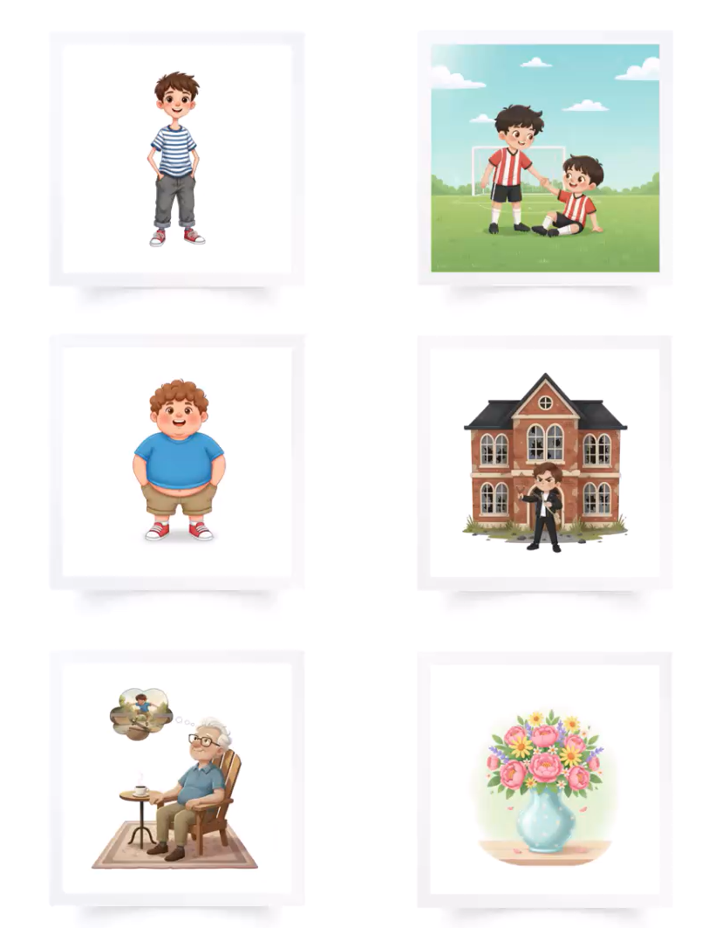
Lecture de la vidéo.

Slide 37
Répétons ensemble : Maigre- Sympa- Gros- Méchant - Depuis longtemps – Joli.
Maigre
Sympa
Gros
Méchant
Depuis longtemps
Joli

Slide 38

Prenez vos ardoises.

Slide 39



Ecrivez le numéro du mot « Gentil».

Slide 40
Ecrivez le numéro du mot « Grand ».

Slide 41
Ecrivez le numéro du mot « Poli ».

Slide 42
Ecrivez le numéro du mot « Le voisin ».

Slide 43

Rangez vos ardoises.

Slide 44
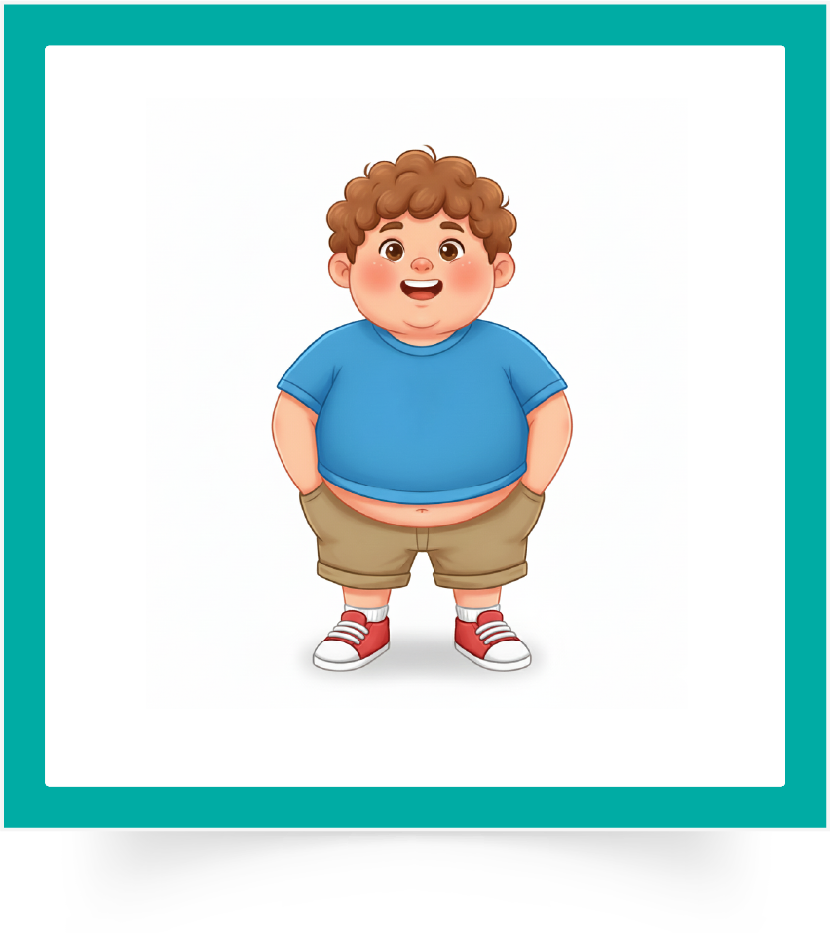
Qui veut nommer l’image ? Montrer une image à nommer

Slide 45
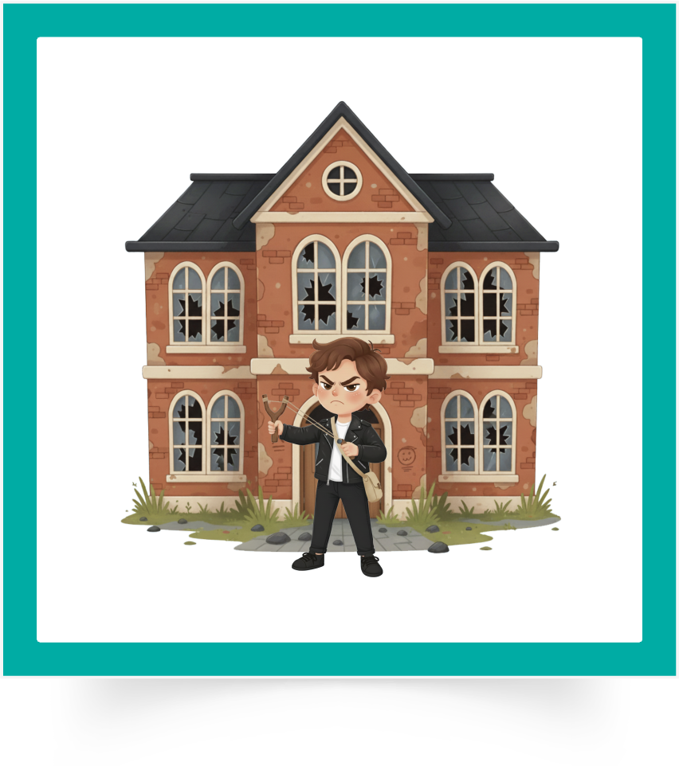
Qui veut nommer l’image ? Montrer une image à nommer

Slide 46
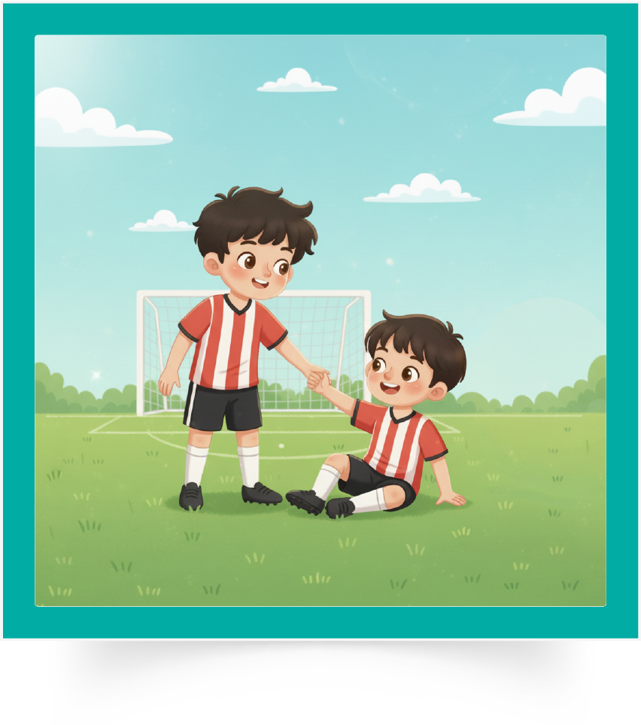
Qui veut nommer l’image ? Montrer une image à nommer

Slide 47
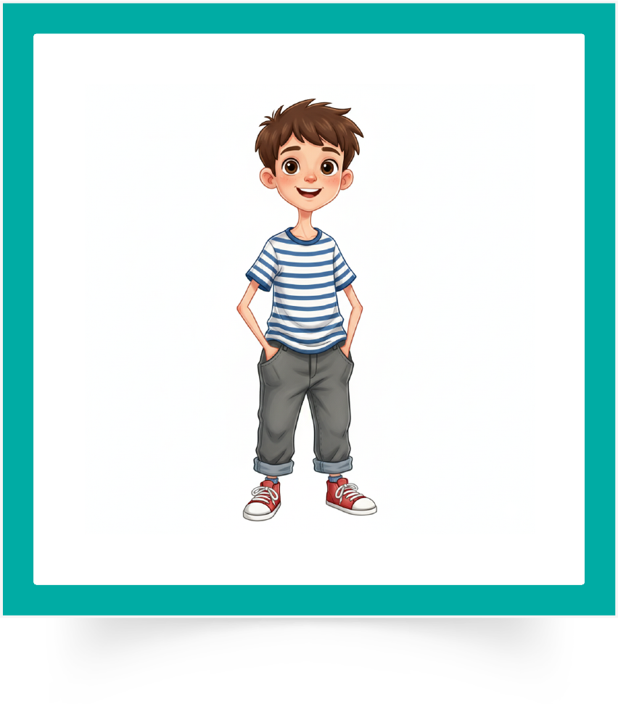
Qui veut nommer l’image ? Montrer une image à nommer

Slide 48

Plan de la séance
Réservé à l’enseignant
Le voisin - Connaître - Grand - Gentil - Rencontrer- Poli
Maigre - Sympa - Gros - Méchant - Depuis longtemps- Joli
2. Exploitation du vocabulaire
Description de la scène.
Activités sur livret

Slide 49
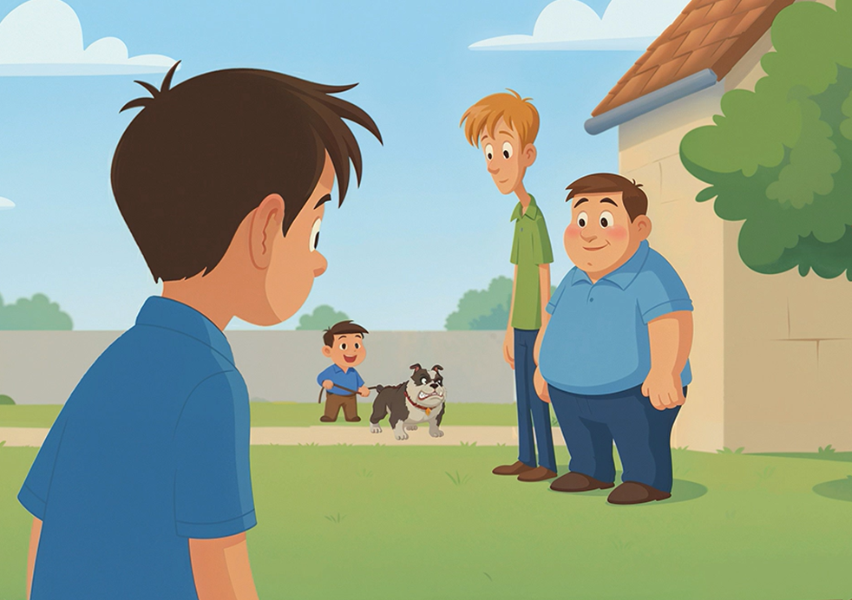
Observez cette scène pendant 30 secondes. Il y a des images déjà vues aujourd’hui.

Slide 50
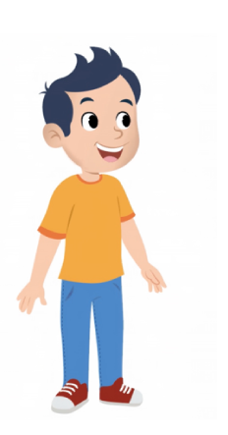
Majd va nous montrer comment décrire l’image. Soyez attentifs !

Slide 51
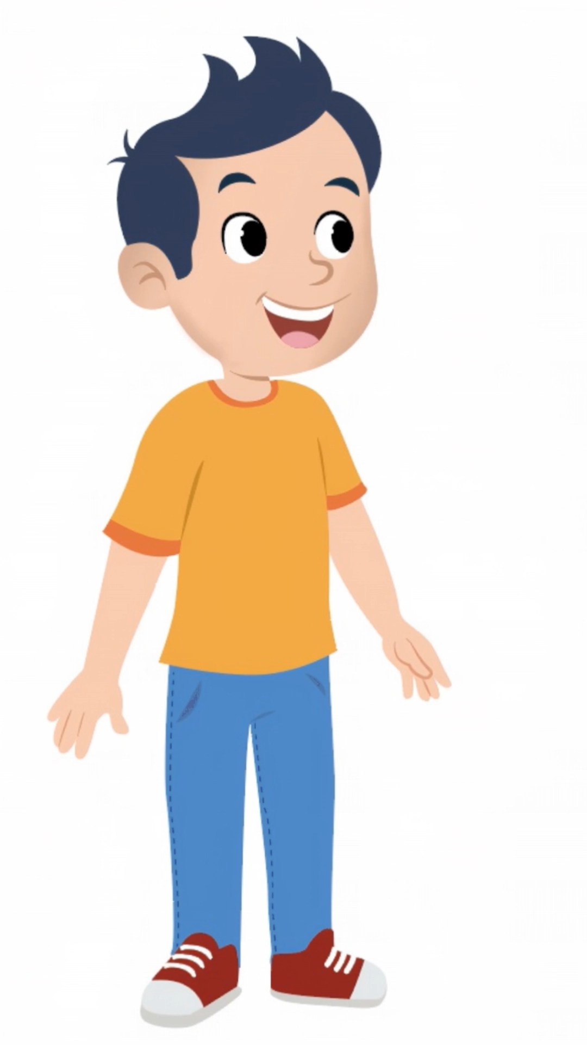
Lecture de la vidéo.

Slide 52

Lecture de la vidéo.

Slide 53
Soyez attentifs. Majd va décrire l’image une deuxième fois.

Slide 54
Lecture de la vidéo.

Slide 55
Maintenant, je vais vous poser des questions.

Slide 56
Qui est-ce ?

Slide 57
Comment est le chien du voisin ?

Slide 58
Comment est Sami ?

Slide 59
Comment est Kamal ?

Slide 60
Maintenant, c’est à vous. Qui veut décrire la scène comme Majd ?

Slide 61


Plan de la séance
Réservé à l’enseignant (e)
Le voisin - Connaître - Grand - Gentil - Rencontrer- Poli
Maigre - Sympa - Gros - Méchant - Depuis longtemps- Joli
Exploitation du vocabulaire
3. Activités de vocabulaire sur livret
Activités sur livret

Slide 62
Ouvrez le livret à la page 18. Vous allez faire cette activité à l’oral avec votre camarade.

Slide 63

À tour de rôle : l’un montre une image, l’autre dit le mot. Je passe entre les rangs pour vous aider.
1
Je montre l’image
2
Je dis le mot

Slide 64

La séance d’aujourd’hui est terminée. À la maison, faites les activités 1 et 2 sur le livret.
Vous devez écrire les mots du vocabulaire.

